Slide 1


ELEMENTOS DE PROTECCIÓN PERSONAL

Slide 2

¿Que es un elemento de protección personal?
Los Elementos de Protección Personal (EPP), están definidos como “todo equipo, aparato o dispositivo especialmente proyectado y fabricado para preservar el cuerpo humano, en todo o en parte, de riesgos específicos de accidentes del trabajo o enfermedades profesionales”

Slide 3
Marco Normativo
Ley 9 de 1979:
Artículo 122.- Todos los empleadores entán obligados a proporcionar cada trabajador, sin costo para éste, elementos de protección personal en cantidad y calidad acordes con los riegos reales o potenciales existentes en los lugares de trabajo
Artículo 123.- Los equipos de protección personal se deberán ajustar a las normas oficiales y demás regulaciones técnicas y de seguridad aprobadas por el gobierno
Artículo 124.- El ministerio de salud reglamentará la dotación, el uso y la conservación de los equipos de protección personal.

Slide 4

Marco Normativo
Artículo 176.- En todos los establecimientos de trabajo en donde los trabajadores estén expuestos a riesgos físicos, mecánicos, químicos, biológicos, etc, los patronos suministrarán los equipos de protección adecuados, según la naturaleza del riesgo, que reúnan condiciones de seguridad y eficiencia para el usuario

Slide 5
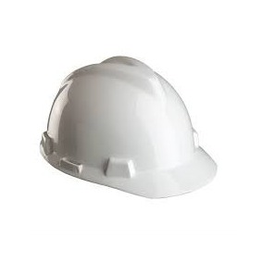
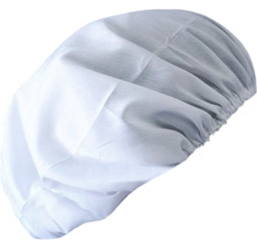
Algunos de los principales Elementos de Protección personal son:
Para la cabeza:
Casco de seguridad: Cuando se exponga a riesgos eléctricos y golpes
Gorro o cofia: Cuando se exponga a humedad o bacterias

Slide 6
Para los ojos y cara:
Gafas de seguridad: Cuando se exponga a proyección de partículas en oficios como carpintería o talla de madera
Monogafas de seguridad: Cuando tenga exposición a salpicaduras de productos químicos o ante la presencia de gases , vapores y humos
Careta de seguridad: Utilícela en trabajos que requieran la protección de la cara completa como el uso de pulidora, sierra circular o cuando se manejen químicos en grandes cantidades
Careta o gafas para soldadura con filtro ocular: Para protección contra chispas, partículas en proyección y radiaciones del proceso de soldadura.

Slide 7
Para el aparato respiratorio:
Mascarilla desechable: Cuando esté en ambientes donde hay partículas suspendidas en el aire tales como el polvo de algodón o cemento y otras partículas derivadas del pulido de piezas
Respirador purificante (con material filtrante o cartuchos): Cuando en su ambiente tenga gases, vapores, humos y neblinas. Solicite cambio de filtro cuando sienta olores penetrantes de gases y vapores
Respiradores autocontenidos: Cuando exista peligro inminente para la vida por falta de oxigeno, como en la limpieza de tanques o el manejo de emergencias por derrames químicos.

Slide 8
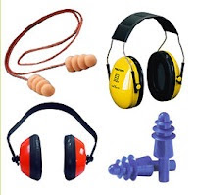
Para los oídos:
Premoldeados: Disminuyen 27 dB aproximadamente. Permiten ajuste seguro al canal auditivo
Moldeados: Disminuyen 33 dB aproximadamente. Son hechos sobre medida de acuerdo con la forma de su oído
Tipo Copa u Orejeras: Atenúan el ruido 33 dB aproximadamente. Cubren la totalidad de la oreja.

Slide 9

Para las manos:
Guantes de plástico desechables: Protegen contra irritantes suaves
Guantes de material de aluminio: Se utilizan para manipular objetos calientes
Guantes dieléctricos: Aíslan al trabajador de contactos con energías peligrosas
Guantes resistentes a productos químicos: Protegen las manos contra corrosivos, ácidos, aceites y solventes. Existen de diferentes materiales: PVC, Neopreno, Nitrilo, Butyl, Polivinil

Slide 10
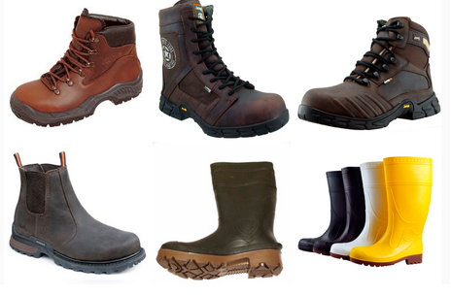
Para los pies:
Botas plásticas: Cuando trabaja con químicos
Botas de seguridad con puntera de acero: Cuando manipule cargas y cuando esté en contacto con objetos corto punzantes
Zapatos con suela antideslizante: Cuando este expuesto a humedad en actividades de aseo
Botas de seguridad dieléctricas: Cuando esté cerca de cables o conexiones eléctricas

Slide 11
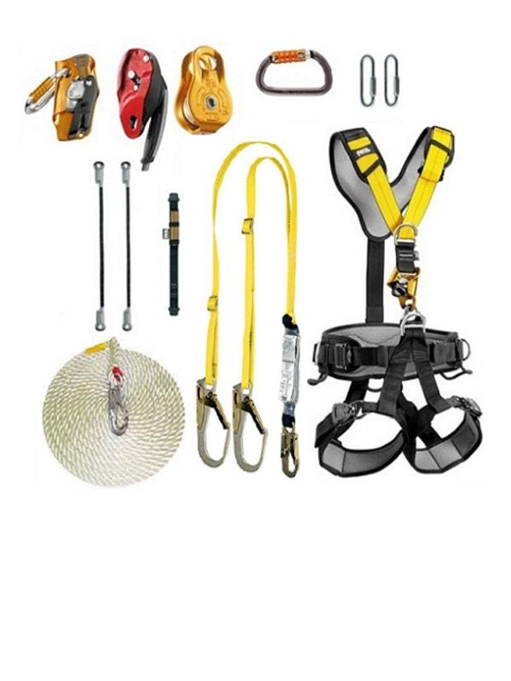
Para trabajo en alturas:
Para realizar trabajos a una altura mayor de 1.5 metros sobre el nivel del piso use arnés de seguridad completo:
Casco con barbuquejo
Mosquetones y eslingas
Línea de vida

Slide 12
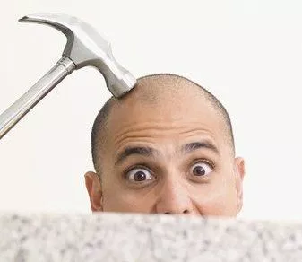
Uso y Cuidado EPP para la cabeza:
La cabeza es una de las partes mas importantes de nuestro cuerpo, como también es de las mas sensibles, por lo que debemos darle una protección especial.
Se deberá proteger la cabeza contra:
Golpes y choques en el cráneo
Caída y proyección violenta de objetos
Contactos eléctricos

Slide 13

Uso:
Ajustar el arnés del casco a la cabeza, de manera tal que quede un espacio libre entre la cabeza y la cascara de aproximadamente 20mm, que además de servir de colchón para la absorción de los impactos sirva para la circulación de aire mantenga ventilado el cuero cabelludo

Slide 14
Vida útil:
Los efectos mecánico: si el casco ha sufrido un golpe o si presenta defectos o grietas, debe sustituirse.
Los efectos químicos: la exposición a pinturas solventes u otros sustancias químicas descompone gradualmente el material con mucha rapidez.
La radiación ultravioleta descompone gradualmente el material de plástico; por lo tanto no deje el casco expuesto al sol ni tampoco a fuentes de calor.
Puede asegurarse una vida útil del casco de 3 años, si es utilizado habitualmente, mientras que si el uso es esporádico, la duración es de 5 años.

Slide 15

Características:
No se deberán usar cascos que tengan salientes interiores, ya que pueden generar lesiones graves en caso de golpe lateral.
Deben estar provistos de un relleno protector lateral que no sea inflamable ni se funda con el calor.
El casco debe ser lo más ligero posible y, en cualquier caso, no pesar más de 400 gramos.
Mejorar la comodidad térmica, el armazón debe ser de color claro y tener orificios de ventilación.

Slide 16
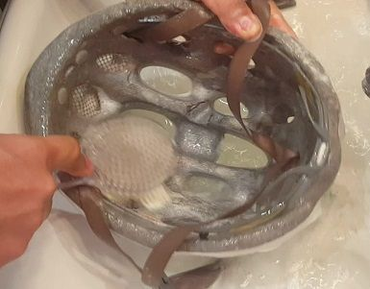
Limpieza:
Retire la araña o arnés de suspensión.
Lave con jabón neutro (suave) y agua .
Enjuage y seque con un trapo limpio que no deje residuos de tela.
No utilizar sustancias tales como gasolina,líquidos desengrasantes clorados (Cloro), disolventes orgánicos o agentes de limpieza abrasivos.

Slide 17
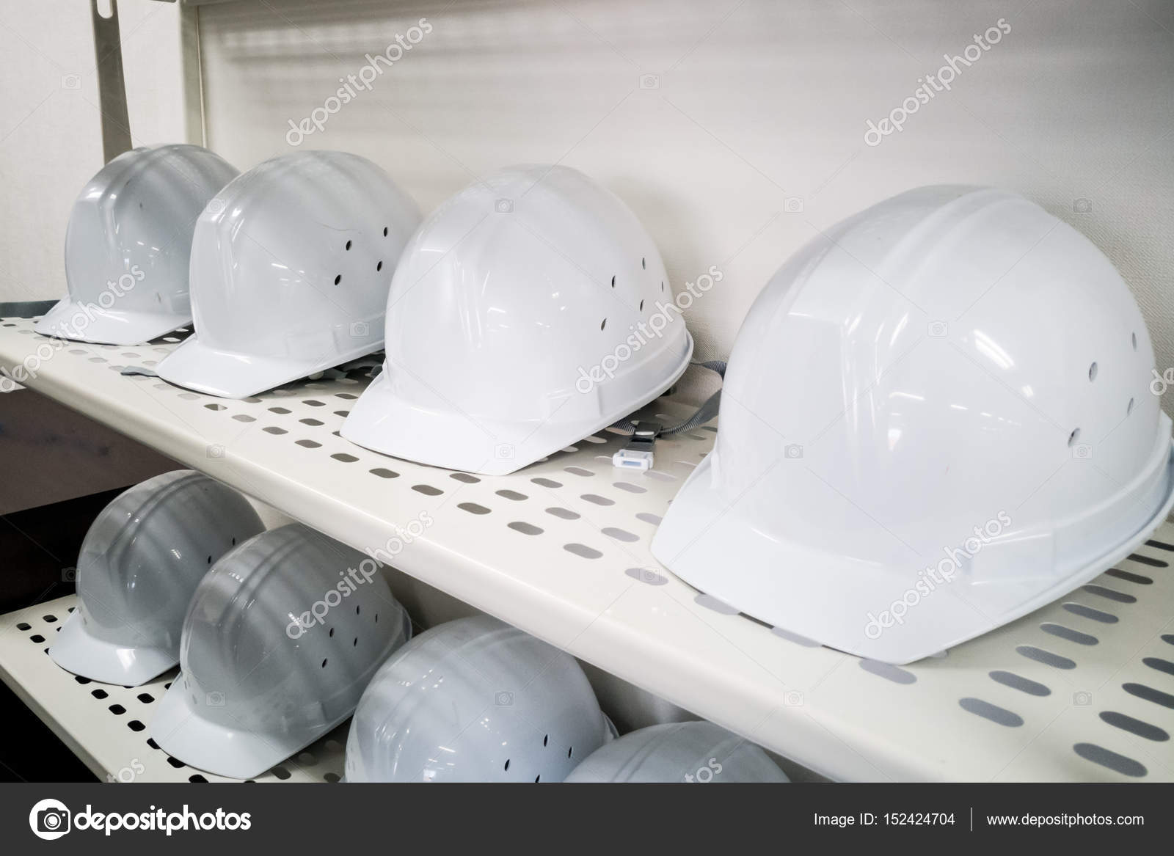
Almacenamiento
Cuando termine el trabajo, siempre debe guardar el casco en un lugar de modo horizontal en un lugar liso o colgado en un gancho , no exponer a temperaturas elevadas y humedad.

Slide 18
Barbuquejo:
Para el correcto uso del casco y evitar que este se deslice o se salga se debe utilizar un barbuquejo, que es una cinta que se acopla bajo la barbilla, ajustandose al contorno del cráneo.
Uso:
Sistema de ajuste mediante hebillas plásticas de enganche rápido y graduación por corredera. Tiene como función evitar que el casco se salga de la cabeza. Ejerce soporte en la nuca, disminuyendo al máximo la posibilidad que el casco se salga de su cabeza hacia adelante en caso de recibir un impacto con cualquier elemento en la parte posterior.

Slide 19
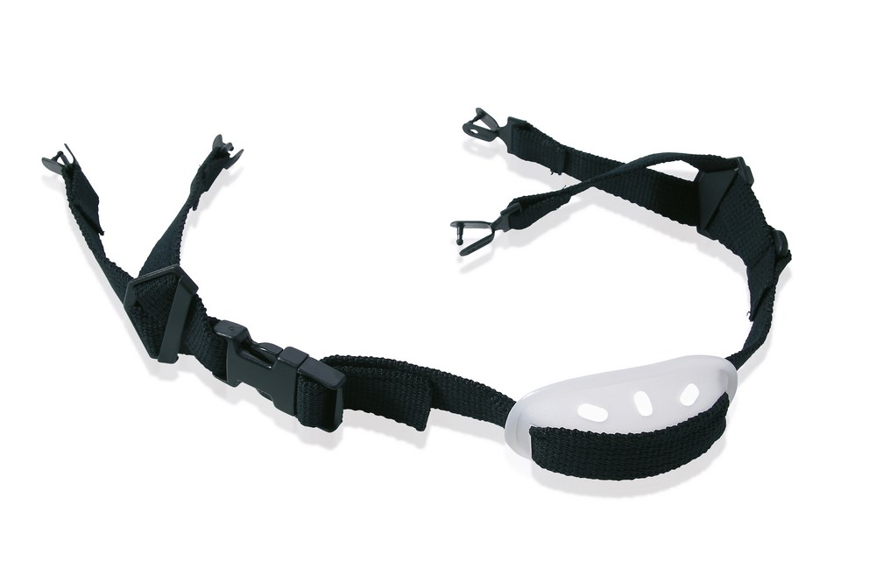
Vida útil:
Se deberá cambiar cuando se presenta rotura en las cintas /correas o estén deshilachas, también por daño o fractura en las hebillas .
Dependerá de su uso y cuidado y mantenimiento y esta es de 12 meses.
Limpieza:
Debe lavarse periódicamente con agua fría o tibia y jabón neutro, Para evitar acumulación de suciedad y la aparición de hongos y bacterias.

Slide 20
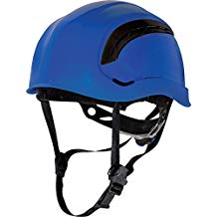
Almacenamiento:
Cuando termine el trabajo, siempre debe guardar juntamente con el casco en un lugar de modo horizontal en un lugar liso o colgado en un gancho, no exponer a temperaturas elevadas y humedad.

Slide 21
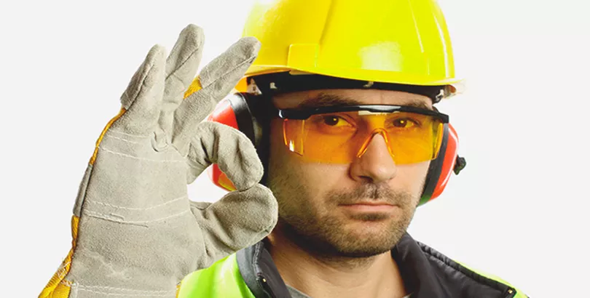
Uso y cuidado EPP para ojos y cara:
Nuestros ojos son nuestra ventana al mundo, con ellos podemos observar todo lo que pasa alrededor de nosotros, por ende debemos tener un cuidado especial, debe proteger contra:
Proyecciones de partículas
Salpicaduras de químicos
Contacto con agente biológicos

Slide 22
Uso:
Antes de usar el equipo, compruebe que no hay daños en el lente y que esté correctamente ensamblado.
Póngase las gafas de seguridad, ajuste del puente con la nariz y las varillas de las gafas con las orejas. Las gafas de seguridad deben quedar bien ajustadas contra la cara y no se deslicen por la nariz.
Vida útil:
Si la gafa está dañada o el ocular ( lente) arañado, el producto debe desecharse y reemplazarse. No intente repararlo.
Vida útil de 6 mese a 1 año.

Slide 23
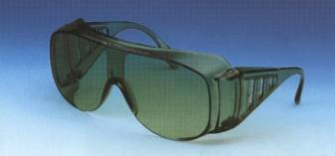
Limpieza:
Se recomienda la limpieza después de cada uso.
Moje las gafas y aplique jabón realizando masaje con la yema de los deos hasta hacer buena espuma; Luego enjuague con abundante agua; sacudir y dejar secar al aire libre.
No utilice sustancias como gasolina, fluidos desengrasantes clorados (tales como tricloroetileno), disolventes orgánicos, o agentes de limpieza abrasivos para limpiar cualquier parte del equipo.

Slide 24
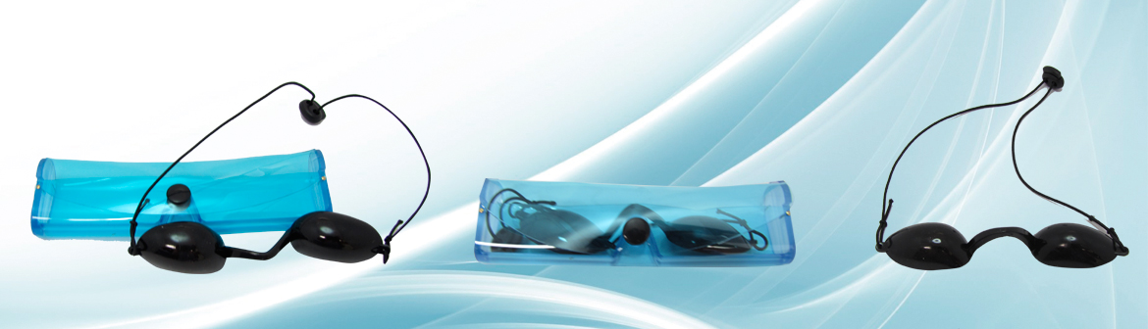
Almacenamiento:
Se deben almacenarse en el embalaje en que se suministran (estuche para las gafas o bolsa ziploc).En un lugar seco y limpio, y alejado de la luz solar directa, fuentes de alta temperatura, vapores de gasolina o disolventes.

Slide 25
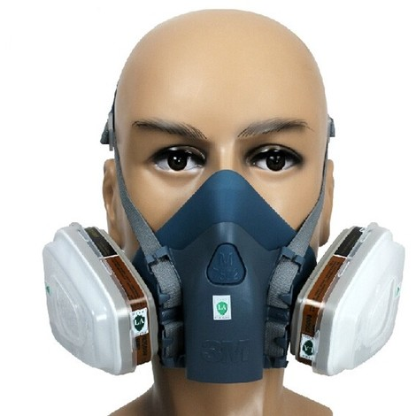
Uso y Cuidado EPP respiratorio:
Pieza facial media cara
Los respiradores de filtros y cartuchos reemplazables son dispositivos purificadores de aire, a diferencia de la pieza facial completa este solo cubre la nariz, la boca y la barbilla.
Estos respiradores poseen un material filtrante capaz de retener los polvos, neblinas, humos metálicos, gas y vapor.
Los respiradores de cartuchos reemplazables NO protegen contra la deficiencia de oxígeno.

Slide 26
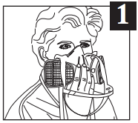
Uso:
La pieza facial no funciona correctamente a menos de tener una sujeción correcta ; esta debe ajustar correctamente en el rostro; ni no, pasa aire contaminado por los bordes y las partes sin sellar. Muchas veces la pieza facial no ajusta por barba o bigote, condiciones dentales o ciertos estados de la piel.
¿Como usarlo?:
1. Coloque el respirador cubriendo su boca y nariz, dejando sueltas las correas inferiores.

Slide 27
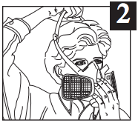
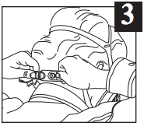
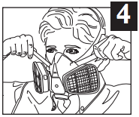
2. Lleve las correas superiores por arriba de su cabeza, ubicado en su lugar el arnés que toma la corona de la cabeza
3.Abroche las correas inferiores por detrás de su cuello.
4. Tire de las correas hasta lograr un ajuste seguro.

Slide 28
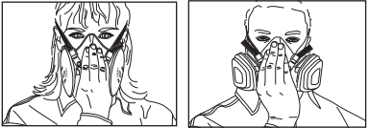
Prueba de Ajuste de Presión Positiva:
Coloque la palma de su mano sobre la tapa de la válvula de exhalación y exhale suavemente. La máscara deberá inflarse levemente. Si el aire se escapa entre su cara y los bordes del respirador, acomódelo ajustando las correas para lograr un ajuste seguro. Si no lograra un ajuste adecuado, no ingrese al área contaminada. Vea a su supervisor.

Slide 29
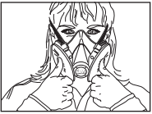
2. Prueba de Ajuste de Presión Negativa:
Usando Filtros para Partículas: Coloque sus pulgares sobre el centro de los filtros e inhale suavemente. El respirador deberá hundirse levemente. Si el aire se escapa entre su cara y los bordes del respirador, acomódelo y tire de las correas para un ajuste seguro. Si no lograra un ajuste correcto no ingrese al área contaminada. Vea a su supervisor.

Slide 30
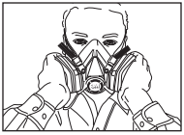
Usando Cartuchos: Coloque las palmas de las manos sobre los cartuchos e inhale suavemente. El respirador deberá hundirse levemente. Si el aire se escapa entre su cara y los bordes del respirador, acomódelo y tire de las correas para un ajuste seguro. Si no lograra un ajuste correcto no ingrese al área contaminada. Vea a su supervisor.

Slide 31
Vida útil:
Dependerá de su uso y frecuencia cuidado y mantenimiento, máximo de vida útil 1 , 2 o 3 años
Prueba:
Verificar que este bien acoplado realizando la prueba para garantizar que no haya ingreso de vapores y gases contaminados.
Esta prueba se realiza con la pieza facial puesta; tape con las manos los filtros, tome aire esta debe comprimirse , luego tape con una mano el lugar de la válvula de exhalación esta se debe inflar, de esta manera se verifica que que esta bien acoplada la pieza facial a la cara
No se debe tener bello facial.

Slide 32
Limpieza:
Seguir las instrucciones del fabricante y lavar las partes reusables del respirador.
Las piezas de la cara deben ser lavados con jabón desinfectante, enjuaguelo completamente y sequelo.
Deseche los cartuchos y los prefiltros cuando usted huela o saboree los contaminates, o si sus ojos, nariz o boca se irritan (estos no pueden ser limpiados)
Estos deben ser reemplazados si presentan alguna señal de daño.
Desarme la mascarilla siguiendo las instrucciones del fabricante.
Inspeccione las partes y reemplace las partes dañadas y desgastadas.

Slide 33
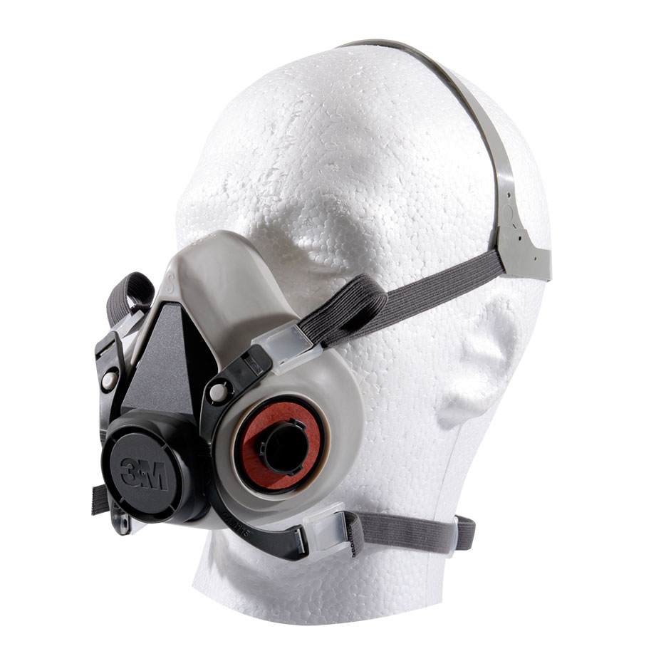
Lavarse las manos antes y después de la limpieza.
Limpie las válvulas de entrada y salida con un jabón suave.
No dañe o deforme las válvulas durante la limpieza.
Seque con aire las piezas que han sido limpiadas.
Estas deben estar completamente secas antes de ser armadas.
Después de armar la mascarilla, revise los sellos y empaques por si están flojos o hay algún tipo de fuga.

Slide 34
Almacenamiento:
Mascarillas limpias deben ser guardadas en bolsas completamente selladas (como las bolsas plásticas "Ziploc"). Para evitar recoger polvo, la mascarilla se debe guardar tan pronto este seca. Las partes de la cara de la mascarilla y las válvulas deben ser guardadas de manera que no se distorcione la figura. Mantenga la mascarilla en un gabinete seco y fresco, especialmente diseñado para almacenamiento.
Revisar Los Puntos Siguientes
Limpiar las mascarillas después de cada uso.
Los cartuchos y prefiltros deben ser desechados después de haberlos sobreusado y que no se puedan limpiar.
Guardar las mascarillas en un lugar freco y seco después de limpiarlos.

Slide 35
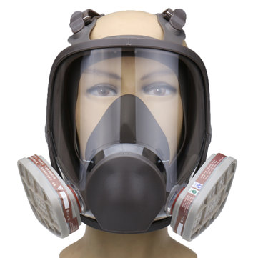
Full Face:
Los respiradores reutilizables de rostro completo son como los respiradores de medio rostro, con la diferencia que protegen también los ojos y la cara. Se ajustan alrededor de todo el rostro. Tienen filtros o cartuchos para atrapar polvos, humos metálicos o neblinas o gases y vapores del aire.
Estos respiradores no protegen contra falta de oxígeno, temperaturas extremas ni peligros no mencionados en etiquetas del cartucho o filtro.

Slide 36
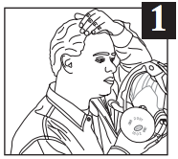
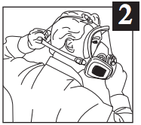
Uso:
Para el uso correcto de full face se debe seguir el siguiente instructivo:
1. Desabroche totalmente las cuatro bandas. Lleve el cabello
hacia atrás con una mano. Coloque la pieza facial sobre su rostro, con la otra.
2.Mientras sostiene las bandas por detrás de su cabeza, coloque el respirador sobre su rostro.

Slide 37
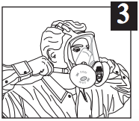
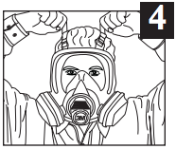
3.Ajuste las dos bandas inferiores.
4.Ajuste las dos bandas superiores.

Slide 38
Vida útil:
Dependerá de su uso y frecuencia cuidado y mantenimiento, máximo de vida útil 1 , 2 o 3 años
Prueba:
Verificar que este bien acoplado realizando la prueba para garantizar que no haya ingreso de vapores y gases contaminados.
Esta prueba se realiza con la pieza facial puesta; tape con las manos los filtros, tome aire esta debe comprimirse , luego tape con una mano el lugar de la válvula de exhalación esta se debe inflar, de esta manera se verifica que que esta bien acoplada la pieza facial a la cara.
No se debe tener bello facial.

Slide 39
Limpieza:
Quita los cartuchos, filtros, arneses y válvulas
Limpia la pieza facial sumergiéndola en agua que no exceda los 49 °C y frota con un cepillo suave, NO USAR limpiadores que contengan solventes, lanolina, u otros aceites.
Posteriormente prepara una solución que contenga 30 ml de hipoclorito de sodio en 7.5 litros de agua y sumerge el respirador durante 2 minutos.
Enjuaga con agua tibia y limpia, dejando secar al aire en una atmósfera limpia. Los componentes del respirador deben de ser revisados antes de cada uso. Un respirador con componentes dañados o deteriorados debe ser reparado o desechado.

Slide 40
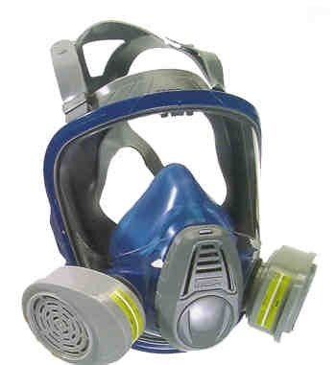
Limpieza
Al finalizar el día separa los filtros/cartuchos en un área libre de polvo y humedad. Nunca los dejes dentro del área contaminada.
Guarda tus filtros/cartuchos en bolsas herméticamente selladas.
Nunca los guardes en áreas con humedad, ya que se pueden saturar en cuestión de horas.
No ensucies ni deteriores la parte interna del respirador.

Slide 41
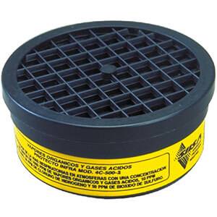
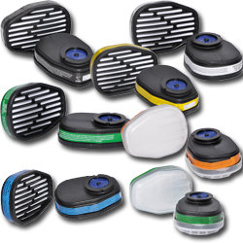
Cartuchos:
Cada tipo de respirador protege contra uno o varios contaminantes específicos que hay en el lugar de trabajo; los filtros y cartuchos reemplazables son aparatos purificadores de aire.
Estos filtran gases y vapores antes de que entren en sus vías respiratorias; para que su respirador funciones bien debe usar el cartucho designado para el contaminante específico al cual usted se encuentra expuesto.

Slide 42
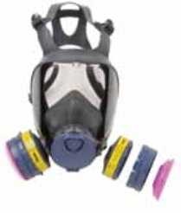
Uso:
Se debe seleccionar el cartucho adecuado, verificar que este bien acoplado a la Full Face, pieza fácil y realizar la prueba para garantizar que no halla ingreso de vapores y gases contaminados
Filtros: Estos poseen un material filtrante capaz de retener los polvos, neblinas y humos metálicos. Algunas variedades de filtros especializados traen carbón activado capaz de frenar la inhalación de gases y vapores a niveles por debajo

Slide 43
Limpieza:
Los cartuchos no se deben limpiar, estos son desechables y se deben cambiar cuando ya se evidencie la filtración de gases a la pieza facial.
Cuidados:
Después de cada uso debe desacoplarlos de la Full Face o pieza facial guardar en una bolsa ziploc, separada de la Full Face,o pieza facial media cara, para evitar que continue recibiendo contaminación del ambiente y los pre filtros también se almacena juntamente con los cartuchos inmediatamente después de su uso.

Slide 44
Reemplazo de cartuchos y filtros:
La duración de un cartucho depende de tres factores: la concentración de contaminantes, duración del tiempo de exposición y el esfuerzo o ritmo de respiración de la persona que lo usa, las regla general para remplazar los cartuchos y filtros es:
Si detecta cualquier olor o sabor a contaminante dentro del respirador.
Si experimenta dificultad para respirar debido a que los filtros se encuentran bloqueados por partículas.
Si los cartuchos y filtros se mojan.
Después de ocho horas de uso.
Si pierde la cuenta sobre cuántas horas ha usado los cartuchos y filtros.

Slide 45
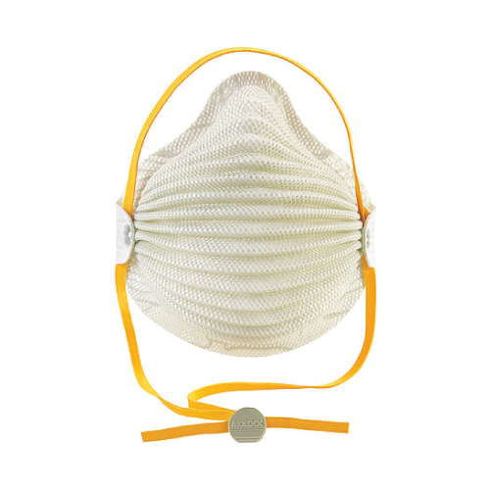
Respirador material particulado:
Son una especie de tapabocas de uso industrial, los cuales filtran material particulado de aerosoles, pintura, restos de barrido, polvo, fibras, limaduras metalicas, etc.

Slide 46
Uso:
Antes de cada uso, inspeccione cuidadosamente el respirador, incluyendo el medio filtrante y área de fijación de la banda en caso de fisuras o daños,Perforaciones por grapas o en el área de pegado de la banda no afectan el desempeño del respirador.
estos no suministran oxígeno.
Vida útil:
No altere, modifique, o maltrate este respirador, se cambia cuando este saturado ósea cuando ya presente dificultad para respirar depende del tipo de uso que le de el trabajador.

Slide 47
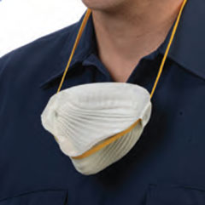
Limpieza:
Es libre de mantenimiento
Almacenamiento:
Almacene el respirador no utilizados en caja / bolsa en un área limpia, seca y no contaminada.

Slide 48
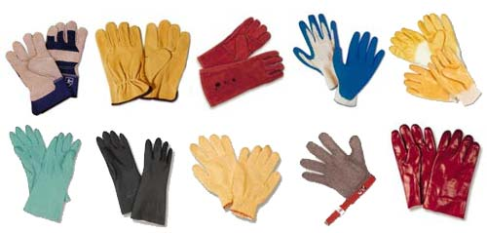
Uso y Cuidado EPP para manos:
Cuando utilizamos herramientas manuales, trabajamos con materiales filosos, bordes cortantes, virutas metálicas, ciertos golpes y otros tantos riesgos físicos, hay que adoptar las medidas adecuadas para la protección de nuestras manos, ya que son la mayor herramienta que tenemos para realizar nuestras labores diarias.

Slide 49

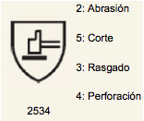
Guantes de DYNEMA o anti-corte:
Protegen y evitan lesiones en manos y brazos derivados a la exposición a riesgos mecánicos.
Los podemos identificar por un pictográma muy sencillo, que nos explica la resistencia de los mismos de acuerdo a la labor que necesitamos realizar.

Slide 50
Uso:
Inspecciones con cuidado los guantes antes de usarlos, observe si están roto, gastados o dañados, si nota cualquier tipo de daño, reporte y cambié los guantes
Los guantes deben ajustarse al tamaño de la mano, nunca deben quedar sueltos o muy ajustados ya que en cualquiera de estos dos casos representan un peligro adicional como también genera disconfort en el trabajador
Cierre bien los guantes por fuera de las mangas de su ropa.
No debe quitarse los guantes mientras está trabajando.

Slide 51
Vida útil:
Se debe revisar continuamente antes de usar si se observa desgarro o abrasión, agujeros o perforaciones del material del guante debe reportar y cambiar inmediatamente.
Limpieza:
Lavar con agua y detergente neutro. Deberán en todo momento mantenerse limpios y secos en la zona interior Voltear por el lado revés con el fin de airear el guante evitando que se generen hongos y bacterias
Almacenamiento:
Almacene los guantes volteados por el lado revés y guardar en el empaque o bolsa adecuado cuando termine su trabajo del día.

Slide 52

Guantes de nitrilo para manipulación de químicos:
Estos guantes son especiales para manipular químicos abrasivos y/o contaminantes, son de manga larga ya que protegen el antebrazo y las manos, evitan la exposición a riesgos químicos.
Estos NO ofrecen protección contra el corte, perforación o desgarro, únicamente para la abrasión por exposición.

Slide 53
Uso:
Antes de iniciar cada trabajo inspeccione los guantes con cuidado, realice una prueba para verificar que no existan perforaciones ni desgastes inflando los mismos con ayuda de las manos sin utilizar la boca, ya que este puede estar contaminado por sustancias químicas.
Cierre bien los guantes por fuera de las mangas de su ropa. Si trabaja con productos químicos líquidos.
Lea la hoja de datos de seguridad del material (MSDS) y las etiquetas de los productos a utilizar.
Vida útil:
Se debe revisar continuamente antes de usar si se observa desgarro o abrasión, agujeros o perforaciones del material del guante debe reportar y cambiar.

Slide 54
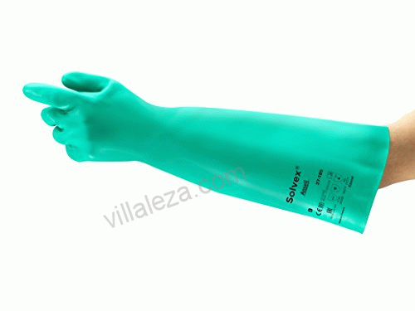
Almacenamiento:
Almacene los guantes volteados por el lado revés y guardar en el empaque o bolsa adecuado cuando termine su trabajo del día.
Limpieza:
Lavar con agua y detergente neutro. Deberán en todo momento mantenerse limpios y secos en la zona interior Voltear por el lado revés con el fin de airear el guante evitando que se generen hongos y bacterias.

Slide 55

Uso y Cuidado EPP Auditivo:
Nuestros oídos son parte fundamental, con ellos podemos percibir el mundo a nuestro alrededor, interactuar con nuestro entorno y comunicarnos,
Ante el ruido excesivo, de impacto o prolongado que encontramos en nuestro entorno de trabajo, debemos encontrar la mejor manera de mitigar ese riesgo, una de estas formas es el uso de protecciones auditivas.

Slide 56
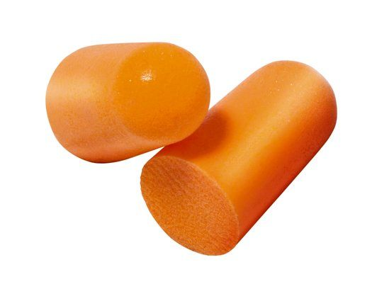
Tapones auditivos desechables:
Son elementos de protección personal de un solo uso que se utiliza para la protección del canal auditivo, estos se insertan directamente en el oido del trabajador
Vida útil:
Los tapones auditivos desechables son de un solo uso, al momento de retirarlos deben ser desechados.

Slide 57

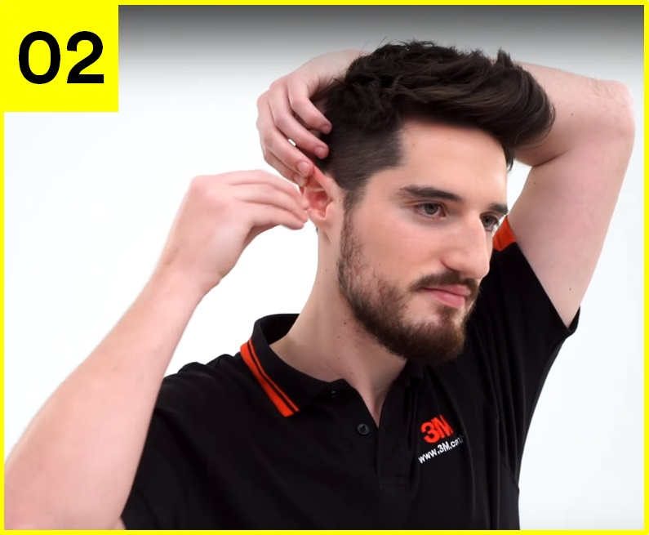
Uso:
Los tapones auditivos deben usarse de la siguiente forma:
Con las manos limpias, enrolla el tapón auditivo entre el pulgar y los dedos hasta que el diámetro sea lo más pequeño posible.
Pasa el brazo opuesto sobre tu cabeza y levanta la parte superior de tu oreja para abrir el canal auditivo.

Slide 58
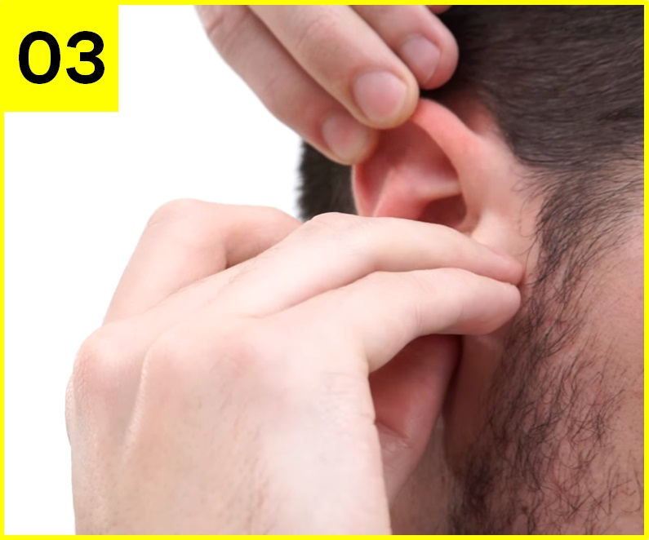
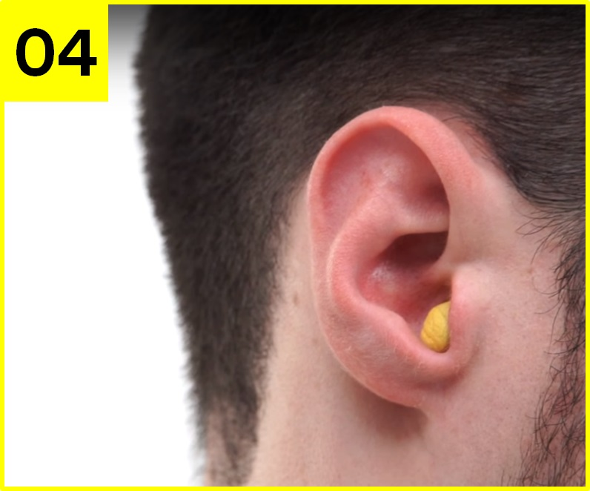
Mientras mantienes abierto el canal auditivo, inserta rápidamente el extremo enrollado del tapón en el oído
Para un mejor ajuste, por lo menos la mitad o 3/4 partes del tapón debe estar dentro del canal auditivo.

Slide 59

Tapones auditivos de inserción en silicona:
A diferencia de los tapones desechables, los de silicona se pueden prolongar su uso, ya que esos tienen un tiempo de vida un poco mas extenso y son reutilizables
Vida útil:
Reemplazarse cuando se dañe o sea necesario.
Su vida útil depende según buen cuidado y uso debe ser cada año, cuando el protector tenga signos de deterioro, o este demasiado sucio o contaminado por sustancias químicas, cámbielo por un par nuevo.

Slide 60
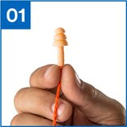
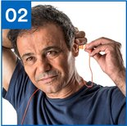
Uso:
Los tapones auditivos de inserción en silicona se deben usar de la siguiente manera:
Con las manos limpias, sujeta el tapón reutilizable con el pulgar y el dedo í­ndice por debajo de la aleta mayor.
Pase la otra mano alrededor de la cabeza y tire de la parte superior de la oreja para facilitar la inserción.

Slide 61
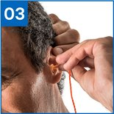
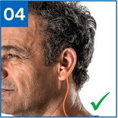
Inserte el tapón en el canal auditivo, empujar con cuidado el tapón para lograr el sello adecuado.
Este es un tapón que se ha introducido correctamente en el canal auditivo.

Slide 62
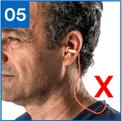
Para un mejor ajuste, por lo menos la mitad a 3/4 del tapón debe de estar dentro del canal auditivo.
Limpieza:
Lave los protectores con agua jabón neutro, enjuáguelos con abundante agua y séquelos al aire.
Almacenamiento:
Guarde los protectores en la bolsa, en lugar seco y libre de contaminantes

Slide 63
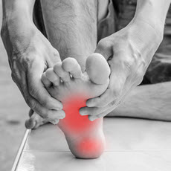
Uso y Cuidado EPP para los pies y cuerpo:
Nuestros pies son nuestro sistema de transporte, con ellos vamos y venimos de todas partes, nos sostienen y dan equilibrio, por ende debemos cuidarlos.
Tener una lesión a nivel de los pies, una herida en algún dedo o alguna fractura puede desencadenar problemas realmente delicados que podrían llegar afectar desde las rodillas, la espalda e incluso hasta el cuello, por la vinculación de los receptores nerviosos que descansan sobre ellos.

Slide 64
Uso:
Siempre al realizar labores utilice sus botas, verifique que estas no estén impregnada de ninguna sustancia química, ajustelas con los cordones de tal manera que no se puedan zafar fácilmente, pero no apretar demasiado para evitar lesiones asociadas con la circulación
Vida útil:
El calzado de uso profesional guarda relación con las condiciones de empleo y la calidad de su mantenimiento. El calzado debe ser objeto de un control regular.
La vida útil es de 1 año a 18 meses.

Slide 65
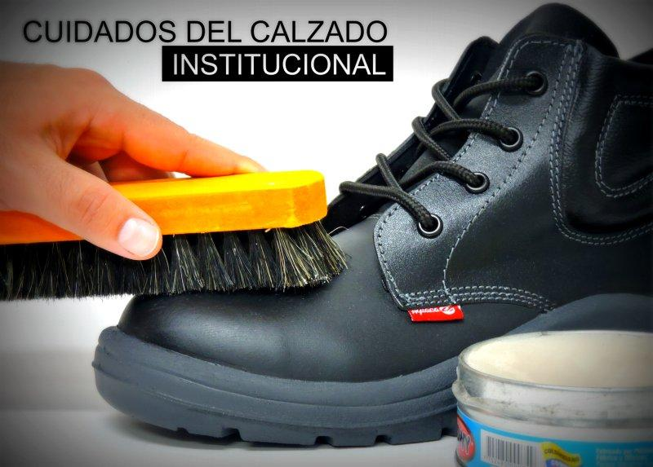
Limpieza:
Se deben limpiar con un paño suave, en el mercado existen productos de limpieza para cueros, antes de usarlos leer la etiqueta y ficha técnica de las botas.
Después de limpiarlos dejarlos secando al aire fresco.
Almacenamiento:
No deberá colocarse demasiado cerca de una fuente de calor para evitar un cambio brusco en el deterioro del cuero,almacenar en lugar limpio y seco.

Slide 66
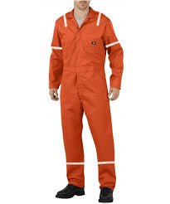
Overol:
Ropa de protección la que sustituye o cubre a la ropa personal, y que está diseñada, para proporcionar protección contra uno o más peligros.

Slide 67
Uso:
Antes de colocarse su ropa de trabajo verifique que esta no este sucia, no tenga defectos, costuras rotas, deshilachadas, que no este impregnada con sustancias químicas ni combustibles.
Uselo siempre en su trabajo de campo, encima de su ropa habitual, o sin ella.
Nunca se lo quite mientras trabaja ya que este le brinda una protección en caso de derrames, cortes, etc.
Vida útil:
Dependerá del uso que se le de al mismo, el cuidado y la limpieza también es un factor fundamental a la hora de determinar su vida útil, normalmente su vida útil es de 1-2 años

Slide 68
Limpieza:
Un correcto cuidado de la ropa de trabajo es muy importante para garantizar su máxima durabilidad. el propio trabajador el que se encarga de la limpieza del uniforme. Si queremos que la ropa de trabajo nos dure lo máximo posible, ha de ser cuidada, tanto en el lavado como en el planchado, lávalo con agua y jabón neutro, deje secar al aire fresco sin exponer al sol.
Almacenamiento:
Almacenar en un lugar fresco y seco, alejado de sustancias químicas, doblado y planchado.

